Slide 1


МАТЕМАТИКА
6
КЛАСС
Тема:
СЛОЖЕНИЕ И ВЫЧИТАНИЕ
СМЕШАННЫХ ДРОБЕЙ

Slide 2
СЛОЖЕНИЕ СМЕШАННЫХ ДРОБЕЙ
Чтобы сложить смешанные дроби:
- Прибавляют отдельно целые части и результат пишут справа от знака равенства;
- Затем прибавляют дробные части, если получается неправильная дробь, то выделяют её целую часть и прибавляют к полученной целой части и пишут рядом оставшуюся дробную часть. Если дробная часть будет сократимой дробью, то её сокращают.
Пример: 1$\frac{3}{10}+2\frac{9}{10}=3\frac{3 + 9}{10}=3\frac{12}{10}=4\frac{2}{10}=4\frac{1}{5}$

Slide 3
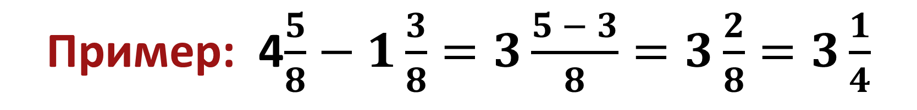
ВЫЧИТАНИЕ СМЕШАННЫХ ДРОБЕЙ
Чтобы вычесть смешанные дроби:
Вычитают целые части и результат пишут справа от знака равенства;
Если при вычитании дробная часть будет сократимой дробью, то её сокращают и записывают рядом с целой частью.
Пример: 4$\frac{5}{8}−1\frac{3}{8}=3\frac{5 − 3}{8}=3\frac{2}{8}=3\frac{1}{4}$

Slide 4
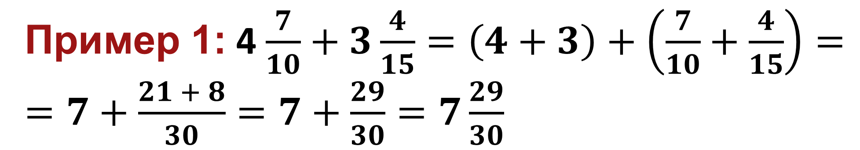

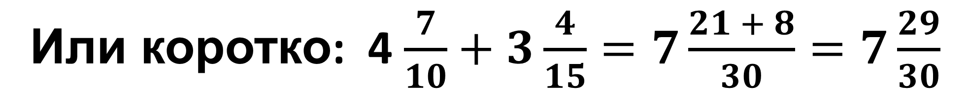
СЛОЖЕНИЕ СМЕШАННЫХ ДРОБЕЙ
3
2
Пример 1: 4 $\frac{7}{10}+3\frac{4}{15}=\left(4+3\right)+\left(\frac{7}{10}+\frac{4}{15}\right)==7+\frac{21 + 8}{30}=7+\frac{29}{30}=7\frac{29}{30}$
3
2
Или коротко: 4 $\frac{7}{10}+3\frac{4}{15}=7\frac{21 + 8}{30}=7\frac{29}{30}$
5
7
Пример 2: 3 $\frac{1}{7}+2\frac{3}{5}=5\frac{5 + 21}{35}=5\frac{26}{35}$

Slide 5
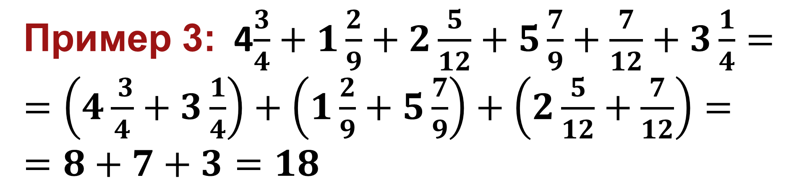
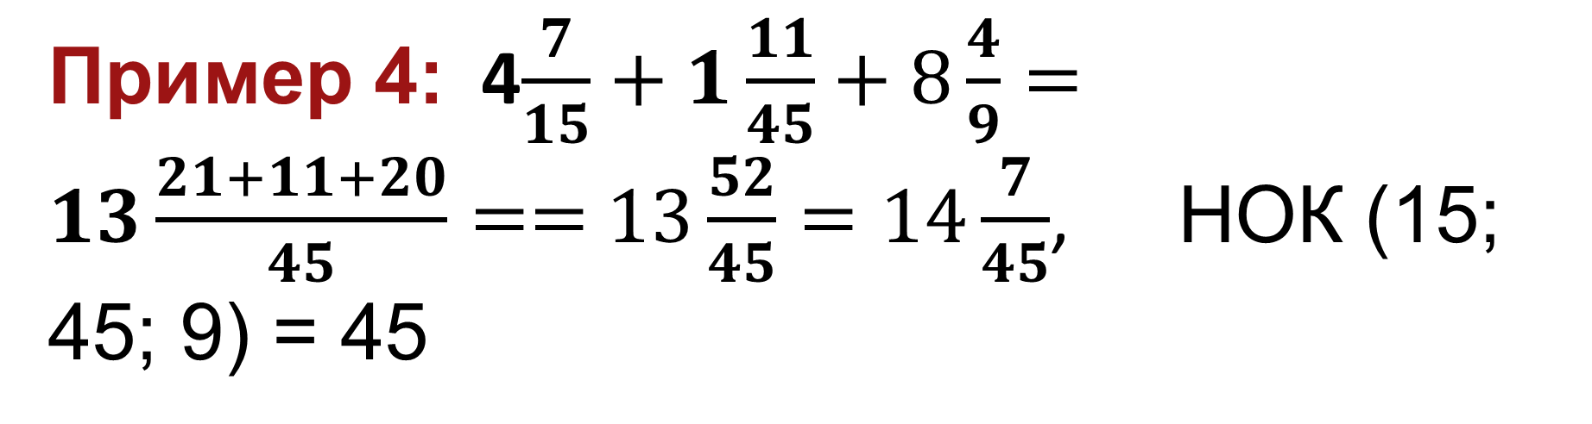
СЛОЖЕНИЕ СМЕШАННЫХ ДРОБЕЙ
Пример 3: 4$\frac{3}{4}+1\frac{2}{9}+2\frac{5}{12}+5\frac{7}{9}+\frac{7}{12}+3\frac{1}{4}==\left(4\frac{ 3}{4}+3\frac{1}{4}\right)+\left(1\frac{2}{9}+5\frac{7}{9}\right)+\left(2\frac{5}{12}+\frac{7}{12}\right)=$
$$=8+7+3=18$$
3
5
Пример 4: 4$\frac{7}{15}+1\frac{11}{45}+8\frac{4}{9}=13\frac{21+11+20}{45}==$ $13\frac{52}{45}=14\frac{7}{45}$, НОК (15; 45; 9) = 45

Slide 6

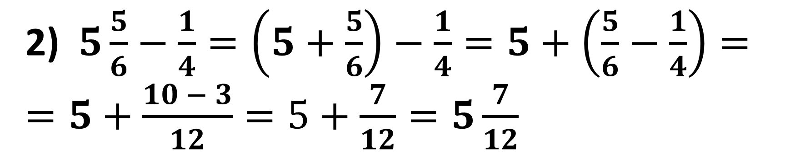
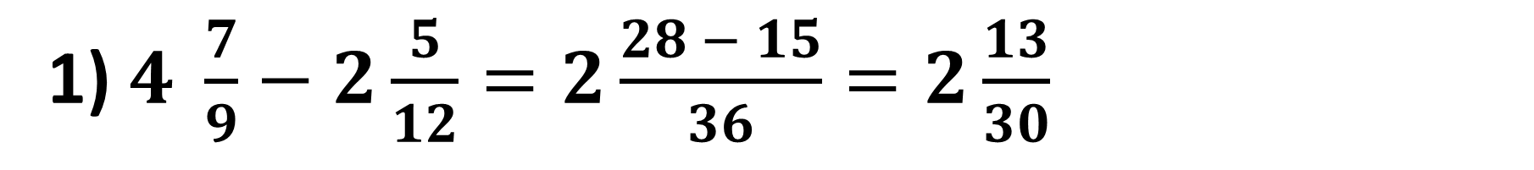
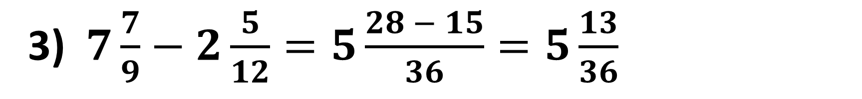
ПРИМЕРЫ НА ВЫЧИТАНИЕ СМЕШАННЫХ ДРОБЕЙ
Пример 5.
4
3
1) $4 \frac{7}{9}−2\frac{5}{12}=2\frac{28 − 15}{36}=2\frac{13}{30}$
2
3
2) $5\frac{5}{6}−\frac{1}{4}=\left(5+\frac{5}{6}\right)−\frac{1}{4}=5+\left(\frac{5}{6}−\frac{1}{4}\right)==5+\frac{10 − 3}{12}=5+\frac{7}{12}=5\frac{7}{12}$
4
3
3) $7\frac{7}{9}−2\frac{5}{12}=5\frac{28 − 15}{36}=5\frac{13}{36}$

Slide 7
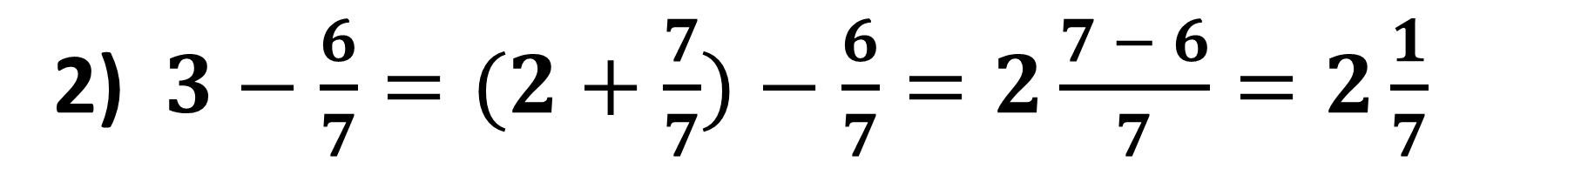
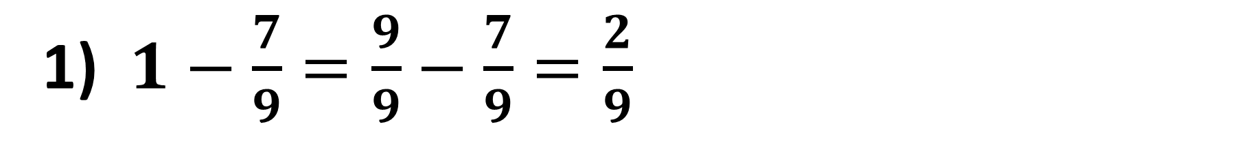
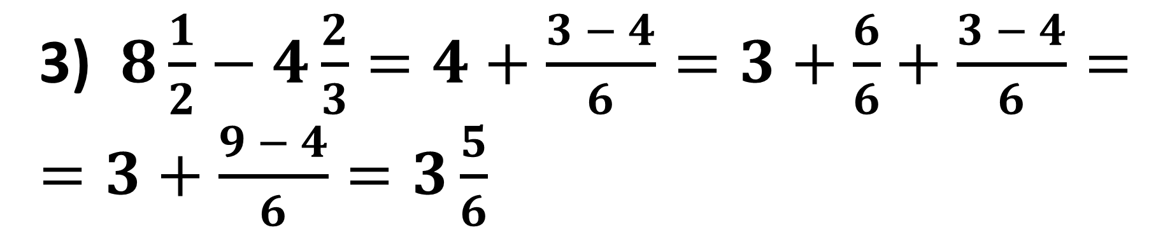
ПРИМЕРЫ НА ВЫЧИТАНИЕ СМЕШАННЫХ ДРОБЕЙ
Пример 6:
1) $1−\frac{7}{9}=\frac{9}{9}−\frac{7}{9}=\frac{2}{9}$
2) $3−\frac{6}{7}=(2+\frac{7}{7})−\frac{6}{7}=2\frac{7 − 6}{7}=2\frac{1}{7}$
3
2
3) $8\frac{1}{2}−4\frac{2}{3}=4+\frac{3 − 4}{6}=3+\frac{6}{6}+\frac{3 − 4}{6}==3+\frac{9 − 4}{6}=3\frac{5}{6}$

Slide 8
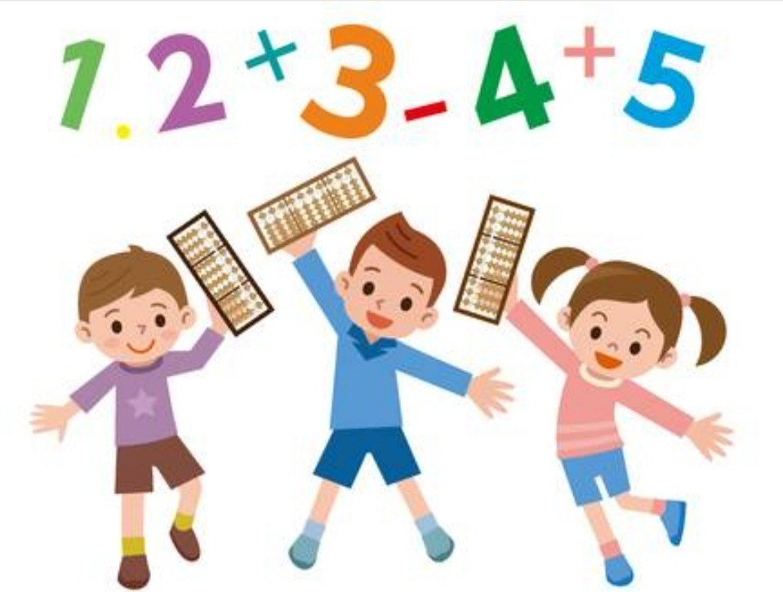
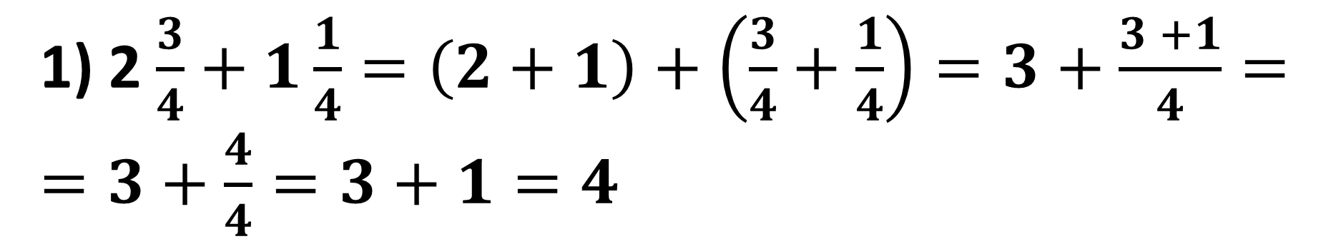
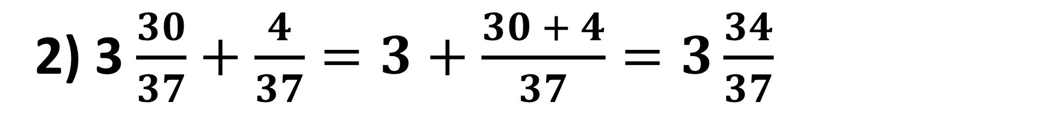
ЗАДАНИЯ ПО УЧЕБНИКУ
286. Найдите сумму
1) 2 $\frac{3}{4}+1\frac{1}{4}=\left(2+1\right)+\left(\frac{3}{4}+\frac{1}{4}\right)=3+\frac{3 +1}{4}==3+\frac{4}{4}=3+1=4$
2) 3 $\frac{30}{37}+\frac{4}{37}=3+\frac{30 + 4}{37}=3\frac{34}{37}$

Slide 9
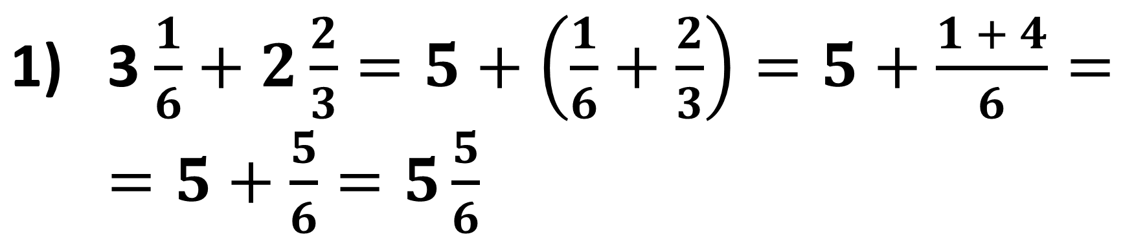
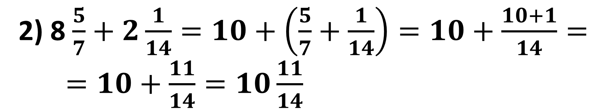
ЗАДАНИЯ ПО УЧЕБНИКУ
287. Найдите сумму
2
3 $\frac{1}{6}+2\frac{2}{3}=5+\left(\frac{1}{6}+\frac{2}{3}\right)=5+\frac{1 + 4}{6}==5+\frac{5}{6}=5\frac{5}{6}$
2
2) 8 $\frac{5}{7}+2\frac{1}{14}=10+\left(\frac{5}{7}+\frac{1}{14}\right)=10+\frac{10+1}{14}= =10+\frac{11}{14}=10\frac{11}{14}$

Slide 10
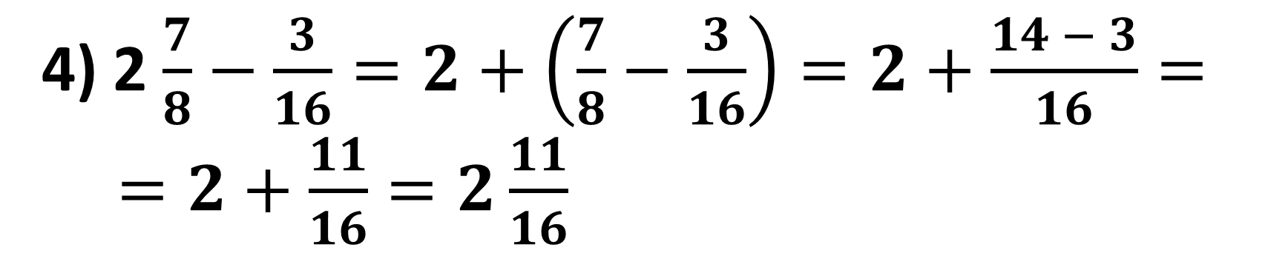
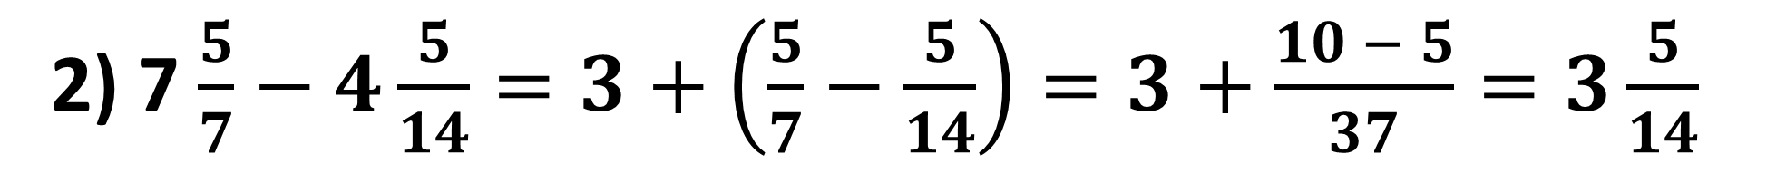
ЗАДАНИЯ ПО УЧЕБНИКУ
294. Найдите разность
2
2) 7 $\frac{5}{7}−4\frac{5}{14}=3+\left(\frac{5}{7}−\frac{5}{14}\right)=3+\frac{10 − 5}{37}=3\frac{5}{14}$
2
4) 2 $\frac{7}{8}−\frac{3}{16}=2+\left(\frac{7}{8}−\frac{3}{16}\right)=2+\frac{14 − 3}{16}= =2+\frac{11}{16}=2\frac{11}{16}$

Slide 11

ЗАДАНИЯ ДЛЯ САМОСТОЯТЕЛЬНОЙ РАБОТЫ
РЕШИТЬ ЗАДАЧУ № 298
НА СТРАНИЦЕ 55

Slide 12

МАТЕМАТИКА
6
КЛАСС
Тема:
РЕШЕНИЕ ЗАДАЧ

Slide 13
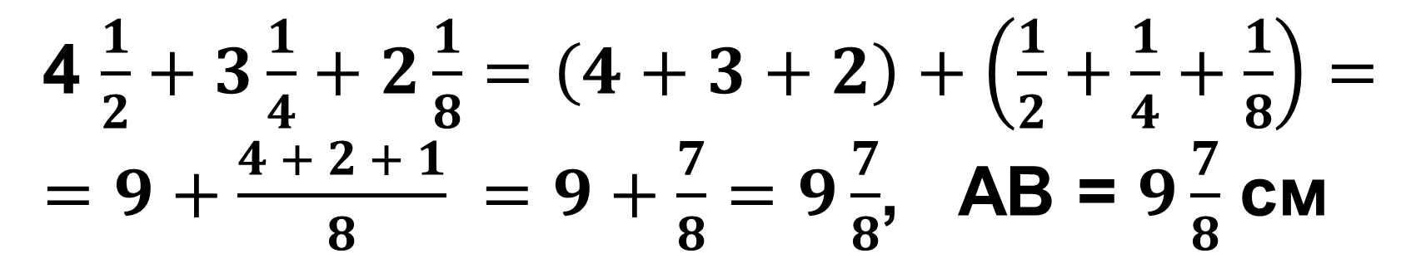
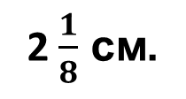
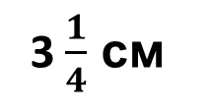
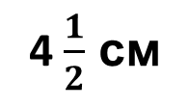
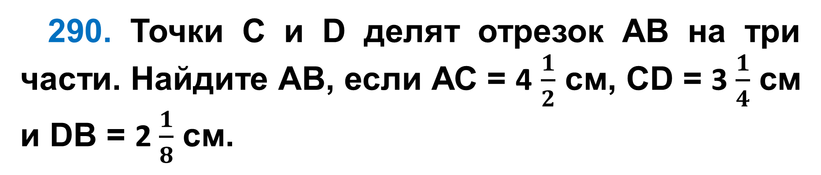
РЕШЕНИЕ ЗАДАЧ
290. Точки C и D делят отрезок АВ на три части. Найдите АВ, если АС = 4 $\frac{1}{2}$ см, СD = 3 $\frac{1}{4}$ см и DВ = 2 $\frac{1}{8}$ см.
АВ = АС + СD + DВ
А
4 $\frac{1}{2}$ см
С
3 $\frac{1}{4}$ см
D
2 $\frac{1}{8}$ см.
В
? см
4
2
4 $\frac{1}{2}+3\frac{1}{4}+2\frac{1}{8}=\left(4+3+2\right)+\left(\frac{1}{2}+\frac{1}{4}+\frac{1}{8}\right)==9+\frac{4 + 2 + 1}{8} =9+\frac{7}{8}=9\frac{7}{8}$, АВ = $9\frac{7}{8}$ см

Slide 14
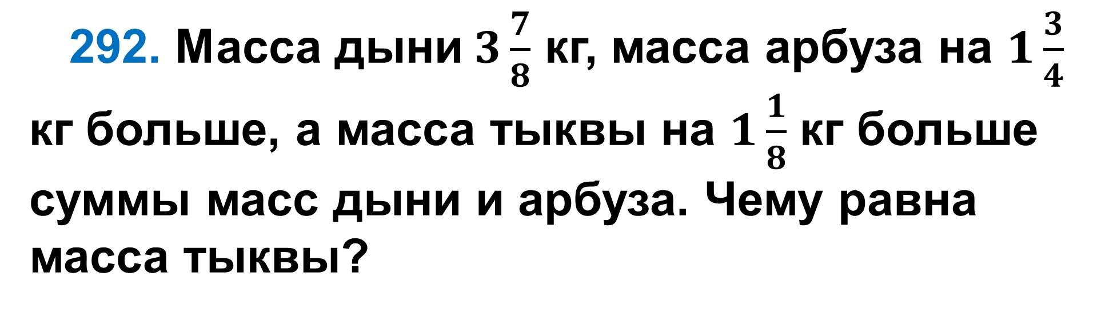
РЕШЕНИЕ ЗАДАЧ
292. Масса дыни$3\frac{7}{8}$ кг, масса арбуза на $1\frac{3}{4}$ кг больше, а масса тыквы на $1\frac{1}{8}$ кг больше суммы масс дыни и арбуза. Чему равна масса тыквы?

Slide 15
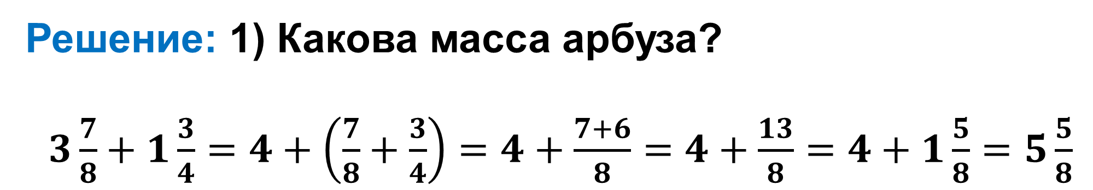


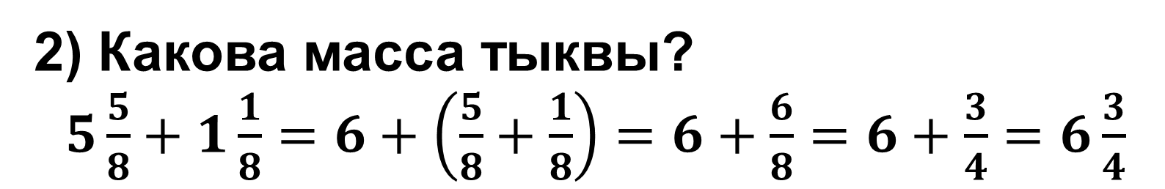
РЕШЕНИЕ ЗАДАЧ
Масса дыни -$3\frac{7}{8}$ кг
Масса арбуза-? кг, на $1\frac{3}{4}$ кг больше
Масса тыквы - ? кг, на $1\frac{1}{8}$ кг больше
? кг
Решение: 1) Какова масса арбуза?
$3\frac{7}{8}+1\frac{3}{4}=4+\left(\frac{7}{8}+\frac{3}{4}\right)=4+\frac{7+6}{8}=4+\frac{13}{8}=4+1\frac{5}{8}=5\frac{5}{8}$
2
2) Какова масса тыквы?
$5\frac{5}{8}+1\frac{1}{8}=6+\left(\frac{5}{8}+\frac{1}{8}\right)=6+\frac{6}{8}=6+\frac{3}{4}=6\frac{3}{4}$
Ответ: масса тыквы равна $6\frac{3}{4}$.

Slide 16
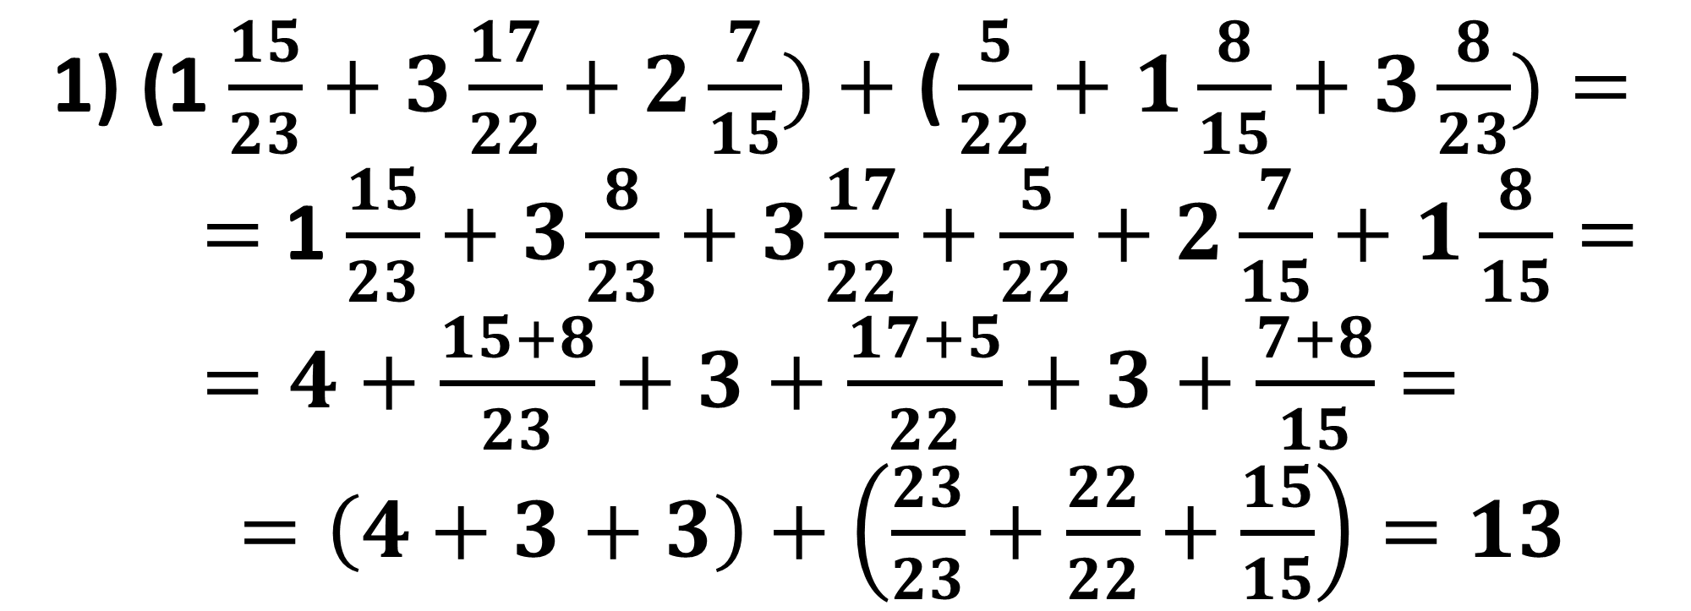
РЕШЕНИЕ ЗАДАЧ
293. Вычислите сумму, пользуясь законами сложения:
1) (1 $\frac{15}{23}+3\frac{17}{22}+2\frac{7}{15})+\text{(}\frac{5}{22}+1\frac{8}{15}+3\frac{8}{23})= =$ 1 $\frac{15}{23}+3\frac{8}{23}+3\frac{17}{22}+\frac{5}{22}+2\frac{7}{15}+1\frac{8}{15}= =4+\frac{15+8}{23}+3+\frac{17+5}{22}+3+\frac{7+8}{15}= =\left(4+3+3\right)+\left(\frac{23}{23}+\frac{22}{22}+\frac{15}{15}\right)=13$

Slide 17
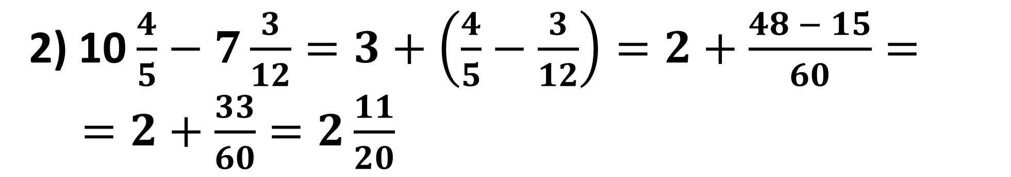
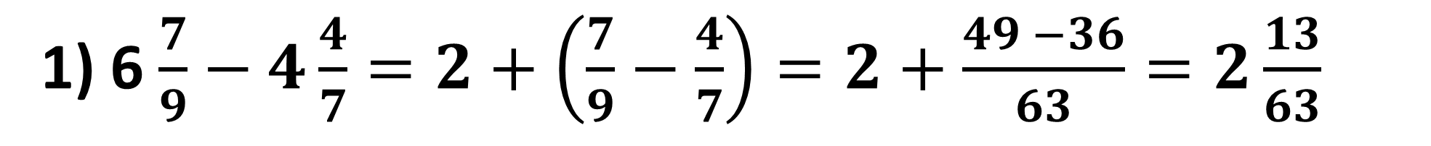
РЕШЕНИЕ ЗАДАЧ
296. Найдите разность
7
9
1) 6 $\frac{7}{9}−4\frac{4}{7}=2+\left(\frac{7}{9}−\frac{4}{7}\right)=2+\frac{49 −36}{63}=2\frac{13}{63}$
12
5
2) 10 $\frac{4}{5}−7\frac{3}{12}=3+\left(\frac{4}{5}−\frac{3}{12}\right)=2+\frac{48 − 15}{60}= =2+\frac{33}{60}=2\frac{11}{20}$

Slide 18

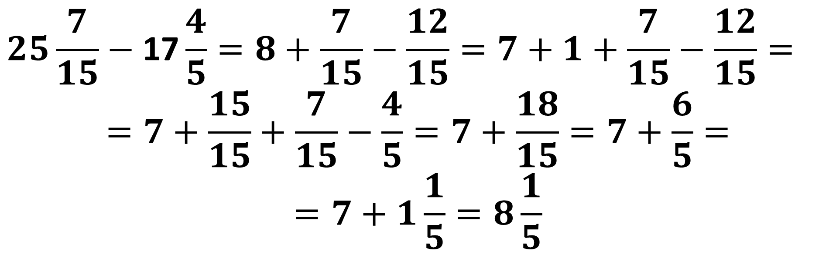
РЕШЕНИЕ ЗАДАЧ
300. Сколько надо прибавить к $\text{1}\text{7}\frac{4}{5}$, чтобы получить $\text{2}\text{5}\frac{7}{15}$ ?
3
$$25\frac{7}{15}−\text{1}\text{7}\frac{4}{5}=8+\frac{7}{15}−\frac{12}{15}=7+1+\frac{7}{15}−\frac{12}{15}=$$
$$=7+\frac{15}{15}+\frac{7}{15}−\frac{4}{5}=7+\frac{18}{15}=7+\frac{6}{5}=$$
$$=7+1\frac{1}{5}=8\frac{1}{5}$$

Slide 19

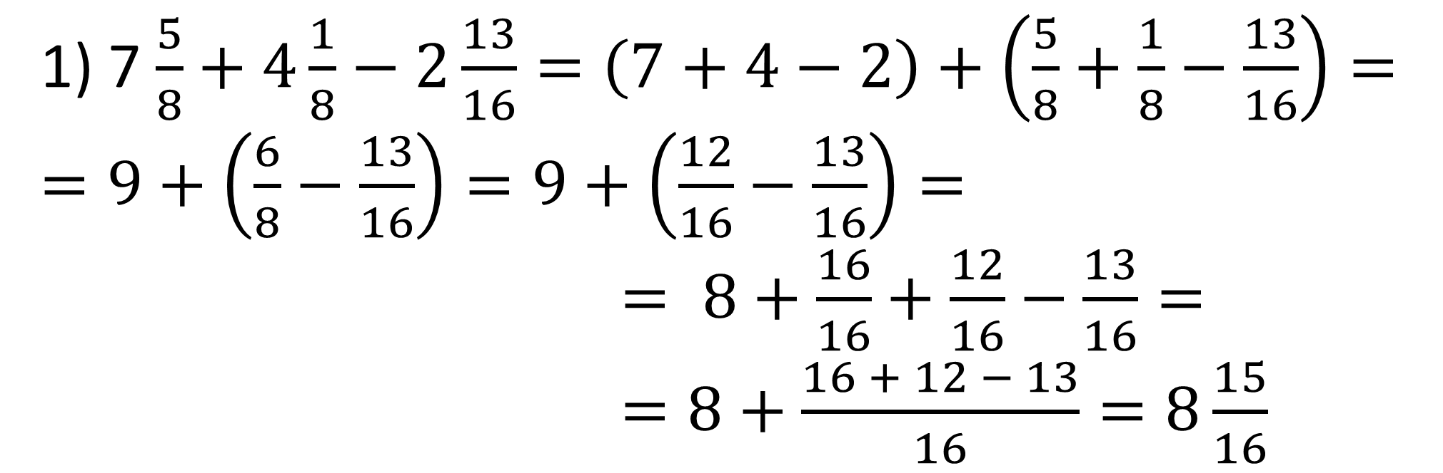
РЕШЕНИЕ ЗАДАЧ
308. Выполните действия:
1) 7 $\frac{5}{8}+4\frac{1}{8}−2\frac{13}{16}=\left(7+4−2\right)+\left(\frac{5}{8}+\frac{1}{8}−\frac{13}{16}\right)==9+\left(\frac{6}{8}−\frac{13}{16}\right)=9+\left(\frac{12}{16}−\frac{13}{16}\right)= = 8+\frac{16}{16}+\frac{12}{16}−\frac{13}{16}= =8+\frac{16 + 12 − 13}{16}=8\frac{15}{16}$
2

Slide 20
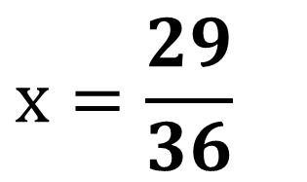
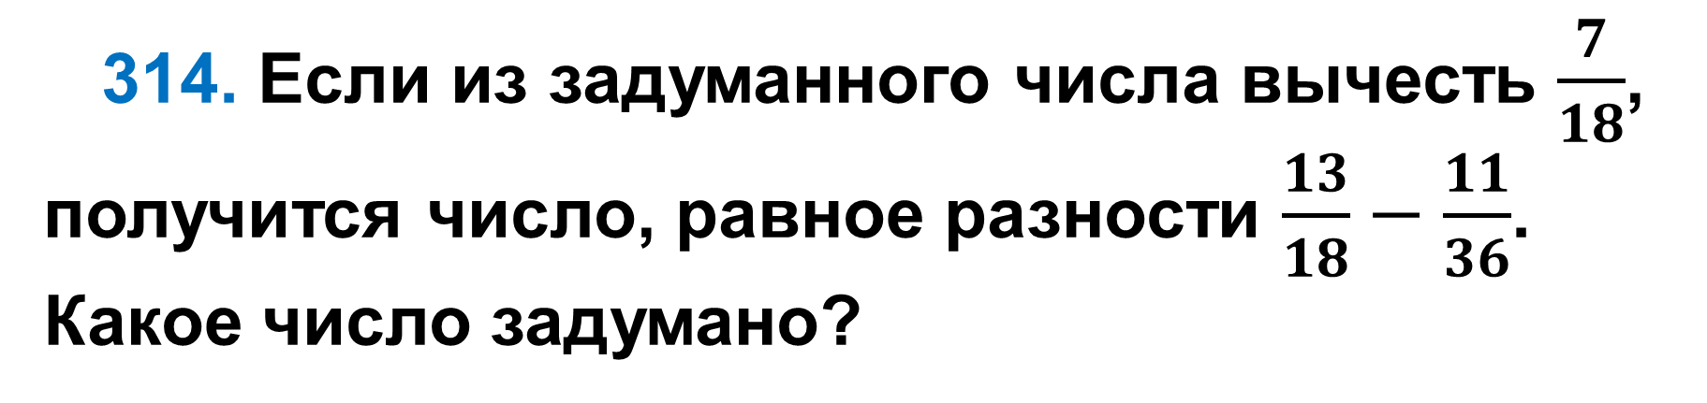
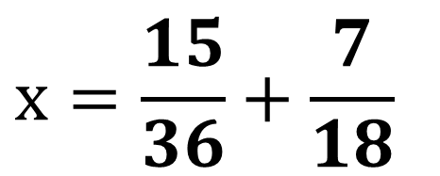
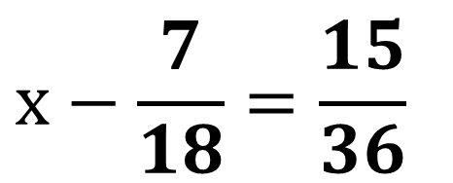
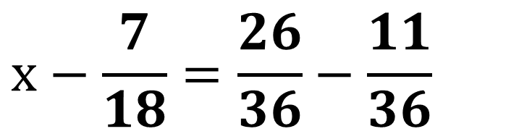
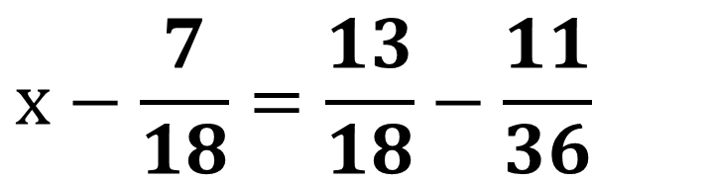
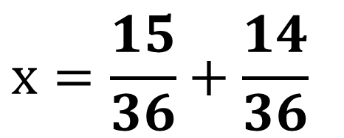
РЕШЕНИЕ ЗАДАЧ
314. Если из задуманного числа вычесть $\frac{7}{18}$, получится число, равное разности $\frac{13}{18}−\frac{11}{36}$. Какое число задумано?
2
$$х−\frac{7}{18}=\frac{13}{18}−\frac{11}{36}$$
$$х−\frac{7}{18}=\frac{15}{36}$$
$$х=\frac{15}{36}+\frac{14}{36}$$
2
$$х−\frac{7}{18}=\frac{26}{36}−\frac{11}{36}$$
$$х=\frac{15}{36}+\frac{7}{18}$$
$$х=\frac{29}{36}$$

Slide 21

ЗАДАНИЯ ДЛЯ САМОСТОЯТЕЛЬНОЙ РАБОТЫ
РЕШИТЬ ЗАДАЧИ
№ 325, № 326, № 327
НА СТРАНИЦЕ 57

